Slide 1
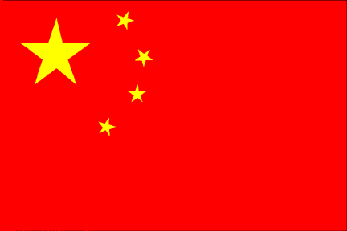
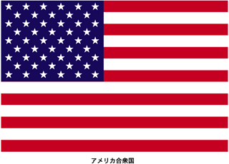
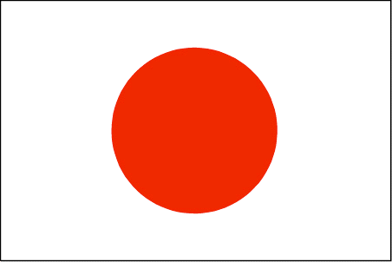


第21课
冷战后的世界格局

Slide 2
【学习目标】
⒈了解冷战结束后，世界形势的总趋势是走向缓和，但仍然存在着很多矛盾冲突；世界政治格局朝着多极化方向发展。
⒉分析苏联解体后世界形势的基本特点——美国、欧盟、日本、中国和俄罗斯等国家实力对比的变化。
⒊认识到地区冲突、民族矛盾等成为威胁当今世界安全的因素。
⒋认识到经济实力决定各国在世界格局中的地位。

Slide 3
【导入新课】
近代以来，世界格局发生了几次重要变化，请同学们根据所学知识，回答下列问题：
⑴一战后，形成了什么样世界政治格局？
⑵二战后，形成了什么样的世界格局？
⑶20世纪90年代，世界格局又发生了什么变化？
形成了凡尔赛——华盛顿体系
美苏对峙的两极格局
1991年底，苏联解体，两极格局结束，冷战结束。

Slide 4

一、【世界多极化趋势的发展】
苏联解体
苏
两 极
格 局
美国企图凭借强大的经济、军事和科技力量建立一个以美国为主导的“单极世界”

Slide 5
【世界多极化趋势的发展】
欧盟、日本和中国和俄罗斯等一些国家或国家联盟在国际和地区事务中发挥着重要作用，推动世界朝着多极化方向发展。
欧盟
发展中国家
中
日
美
俄
多强
一超

Slide 6
＊东欧剧变和苏联解体，使美国成为世界上惟一的超级大国，美国企图称霸世界；
＊冷战结束后，俄罗斯出现了严重的经济政治问题，但它继续作为一个统一的拥有足以毁灭美国的军事力量而存在；
＊20世纪70年代以来，欧共体和日本经济发展速度加快，在很多经济领域赶上或超过美国，它们不愿意像过去一样受美国的控制，西欧、日本和美国竞争激烈，资本主义世界出现了美、日、西欧三足鼎立的局面；
＊第三世界的兴起，对多极化产生了深刻的影响。中国的综合国力在不断增强，在国际政治舞台上发挥着越来越重要的作用。

Slide 7
当今世界格局的基本特点
美苏对立的两极格局不复存在；暂时形成了“一超多强”的局面,世界政治格局朝着多极化的方向发展。一个新的相对稳定的世界格局迄今还没有定型。

Slide 8
【知识链接】
两极的“极”与多极化的“极”有无区别？
①两极中的“极”是通过政治、军事实力来控制、操纵其他国家；而多极化中的“极”的主要凭借综合国力，对其他国家、地区乃至全球产生影响力和作用力。
②两极格局中的“极”实际上是指美苏两个超级大国；而构成多极化中的“极”既有国家，也有国家集团。

Slide 9

二、【建立国际新秩序的努力】
⒈不结盟运动的兴起
背景：
第二次世界大战后，确立了以美国和苏联为主导的国际秩序，形成了两大集团对峙的冷战局面。20世纪50年代开始，一些新独立的民族国家为了维护国家独立，摆脱美国和苏联的控制，实行和平、不结盟的对外政策，发起了不结盟运动。
时间：
1961年
不结盟运动的兴起，标志着广大发展中国家已经成为国际政治舞台上的一支重要力量，在一定程度上冲击着两极格局。
意义：

Slide 10
【知识链接】
国际政治新秩序：
⑴国家无论大小、强弱、贫富，都应当作为国际社会的平等成员参与国际事务；
⑵各国有权根据各自的的国情，独立自主地选择本国的社会、政治、经济制度和发展道路；
⑶国与国之间理应互相尊重，求同存异，平等相待，友好相处，不干涉别国的内政；
⑷国与国之间的分歧和争端，应当遵照联合国宪章和国际法准则，通过协商和平解决，不得诉诸武力和武力威胁。
国际经济新秩序：
⑴各国有权对本国资源及其开发，实行有效控制；
⑵有权参与处理国际经济事务；
⑶发达国家应尊重和照顾发展中国家的利益和需要，在提供援助时不应附加任何政治条件；
⑷加强南北对话与合作，在商品、贸易、资金、债务和货币、金融等主要领域做出必要的调整和改革，做到经济上互惠互利。

Slide 11
你知道吗？
在新的世界格局形
成过程中，经济实力越来越具有决定性的作用。
因此，世界政治格局的多极化趋势，根源在于经济结构的多极化。

Slide 12

【建立国际新秩序的努力】
大多数国家对建立世界新秩序的态度：
冷战结束后，随着世界多极化趋势的发展，建立国际政治经济新秩序，成为大多数国家的要求。各国致力于发展经济，力争增强经济实力，在新的世界格局中占据有利地位。
中国对建立国际新秩序的【主张】
①在国际关系中弘扬平等互信、包容互鉴、合作共贏的精神，共同维护国际公平正义。
②中国始终不渝地走和平发展道路，坚定地奉行独立自主的和平外交政策。
③中国反对各种形式的霸权主义和强权政治，绝不干沙别国内政。

Slide 13
我们中国应如何面对当前世界局势的发展变化？
探究：
（1）国际竞争的实质是综合国力的竞争，中国要搞好稳定、发展经济，提高综合国力。
（2）中国是一个热爱和平的国家，主张通过协商对话解决矛盾冲突，坚决反对霸权主义和恐怖主义。
（3）加强国际合作，积极参与国际事务，在国际事务中发挥更大作用。

Slide 14
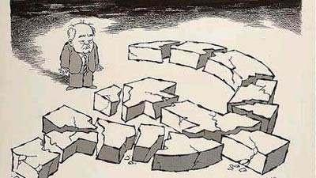
三、【霸权主义与地区冲突】
⒈时代主题：
和平与发展
⒉威胁世界和平的因素：
霸权主义、地区冲突、民族矛盾、宗教纷争、恐怖主义等。
⒊美国推行霸权主义的表现：
①1999年，以美国为首的北约越过联合国安理会，轰炸南斯拉夫联盟共和国，中国驻南大使馆遭到北约导弹袭击。
②2003年，美国未经过联合国授权，拉拢部分国家，发动战争，占领伊拉克。

Slide 15
两极格局结束，世界走向缓和，但明显呈现出缓和与紧张、和平和动荡并存的局面。和平和发展成为时代的主题。
你知道吗?
威胁当今世界安全的因素有哪些?

Slide 16
威助世界和平的因素依然存在：
(l）地区冲突、民族矛盾、宗教纷争，如科索沃战争、巴以冲突；
(2）霸权主义、强权政治。二战后美国一直想称霸世界，冷战时期（遏制苏联等社会主义国家，防止共产主义扩张），冷战后（保持美国作为世界超级大国地位，建立美国主导的国际新秩序）.
(3）恐怖主义。

Slide 17
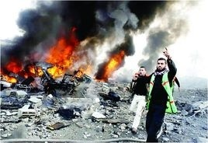
巴以冲突

Slide 18

印巴矛盾升级！刚说“不打了”, 转脸就开火
据统计，仅今年1月份，克什米尔地区就发生了134次冲突事件。2017年更是发生了881次冲突事件。

Slide 19
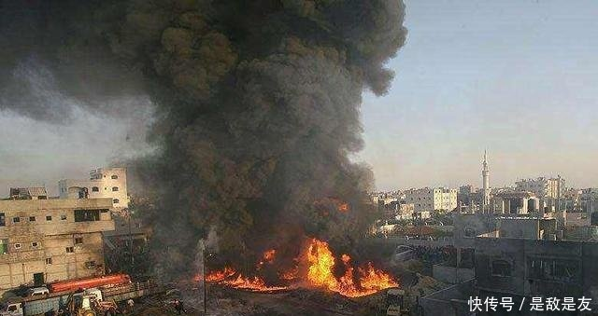
阿以冲突可能迎来新挑战，近日，据以色列媒体报道，在7月19号，以色列议会通过“犹太民族国家法案”，规定在以色列犹太民族独享有自决权。以色列这一法案刚出台便引起国际社会的反弹，欧盟、土耳其和巴勒斯坦纷纷予以谴责。

Slide 20


想一想：
美国为了称霸世界, 利用北约军事集团随意干涉其他国家和地区的事务, 表现在哪里？

Slide 21
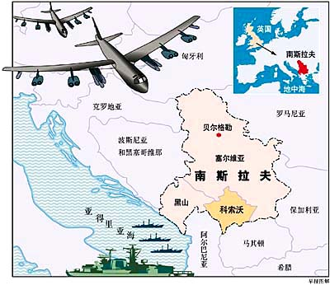
1999年3月24日开始，以美国为首的北约打着“人道主义干涉”的幌子，凭借占绝对优势的空中力量和高技术武器，对主权国家南斯拉夫联盟共和国(简称南联盟)进行持续78天的轰炸.

Slide 22
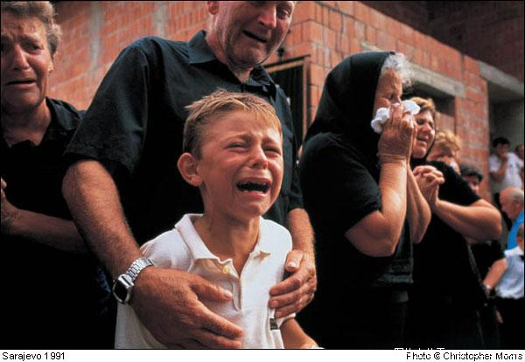
南联盟地处巴尔干半岛西北，战略地位十分重要，是北约向东扩张的严重障碍。科索沃是南斯拉夫联盟塞尔维亚共和国的一个自治省，人口200万，阿尔巴尼亚族人占90%左右。在东欧剧变和南斯拉夫联邦逐渐解体的影响下，阿族人自行组织“议会”，成立“共和国”，选举“总统”，要求脱离南联盟独立。科索沃危机是南联盟内部民族矛盾和国际影响造成的。
起因：南联盟共和国反对科索沃独立
进程：以美国为首的北约介入科索沃危机，并绕过联合国，对南联盟进行轰炸，致使100万科索沃人流离失所，许多无辜平民伤亡 。
对手：北约VS南联盟共和国
时间：1999年3月24日起共计78天轰炸。
结果：南联盟军警撤出科索沃。

Slide 23

科索沃战争：
（1）概况：
①1999年3月24日开始，美国为首的北约对主权国家南斯拉夫联盟用兵，持续了78天的轰炸，南斯拉夫联盟不得不全面让步，接受 和平协议，彻底丧失了对科索沃的控制权。
②1999年5月8日，北约轰炸中国驻南联盟大使馆，侵犯中国主权
你说我说
有人认为北约是为了维护人权和正义才轰炸南联盟的，你认为这种看法对吗?

Slide 24
这种看法不对。
因为以美国为首的北约打着捍卫“人权”和维护“正义”的旗号，对主权国家南斯拉夫联盟进行了轰炸，严重违背了国际法基本原则。
以美国为首的北约对南联盟的轰炸，不仅侵犯了南联盟的主权，给南联盟人民的生产生活带来了灾难，而且对欧洲与世界和平造成了严重的危害和威胁。
因此，美国所谓的“人权”和“正义”，是美国企图利用它作为世界上唯一的超级大国地位加紧推行霸权主义，实施自己称霸世界的野心，最终实现领导世界的全球战略目标。
我们一定要反对霸权主义，维护世界和平！

Slide 25

动脑筋
２００８年２月１７日科索沃宣布独立后，美国是怎样做的？

Slide 26


“人权高于主权”
It is a good idea!
Are
you
agree
with
he?
Why????

Slide 27
阅读材料：
材料一：美国在参加和尊重国际人权公约方面一直保持着很差的纪录。美国是除索马里之外唯一没有加入《儿童权利公约》的国家，也是世界上少数几个没有加入《消除对妇女一切形式歧视公约》的国家之一。美国签署《经济、社会、文化权利国际公约》已经23年，但至今仍未批准该公约。1999年6月8日美洲国家组织成员国签署了《美洲消除对残疾人一切形式歧视的公约》，而美国是没有在公约上签字的个别国家之一。
——《1999年的美国人权纪录》
材料二：有资料显示，美国在海湾战争中向伊拉克投掷94万多枚贫铀弹，总重量约320吨，对伊拉克的环境和人民的生活健康造成了严重破坏。伊拉克卫生部发布报告指出，伊拉克的癌症患者在海湾战争后大量增加，由1989年的6555人增加到1997年的10931人。
——《2001年的美国人权纪录》

Slide 28
（2）对人权高于主权的认识：
①实质：推行霸权主义、强权政治的外交政策。
②美国置联合国宪章和国际关系准则于不顾，承认主权国家地区的独立．如科索沃
③所谓“人权高于主权”，就是以霸权代替人权，是为干涉别国内政，对主权国家动武制造借口。
④中国奉行独立自主和平外交政策，反对任何形式的霸权主义。
⑤和平与发展是世界潮流，霸权主义不得人心。

Slide 29
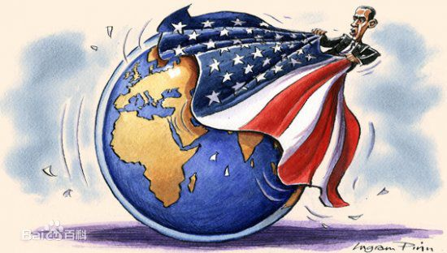
人权高于主权
拥有大规模杀伤性武器
越过联合国
利用北约插手别国事务和地区争端
美国的霸权主义

Slide 30
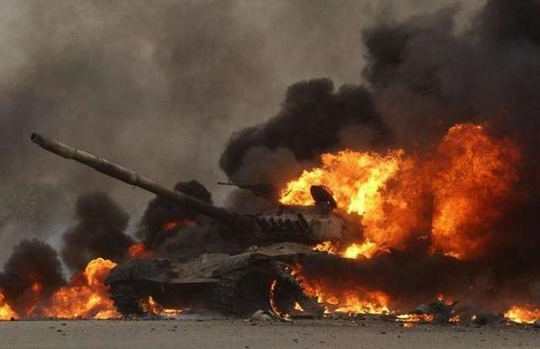
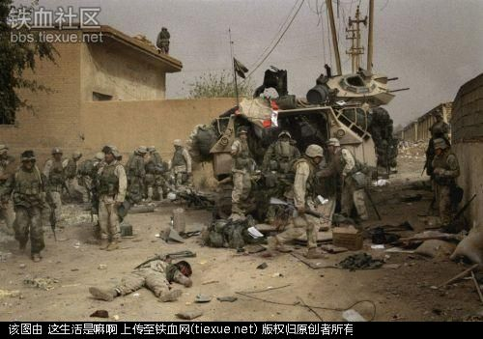
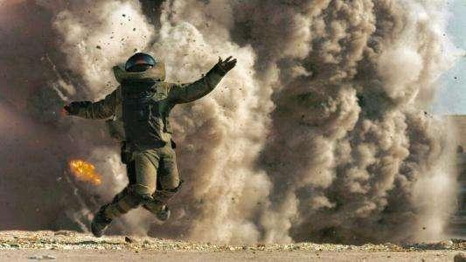
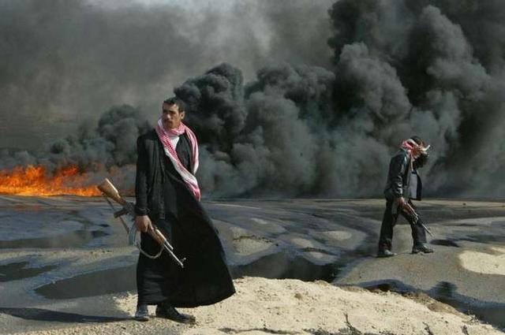
进入21世纪，战火纷飞中的伊拉克···

Slide 31
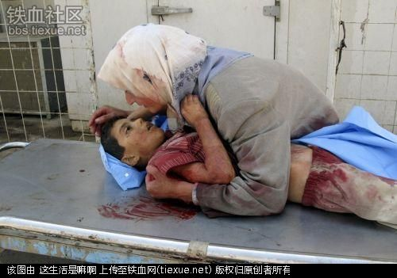
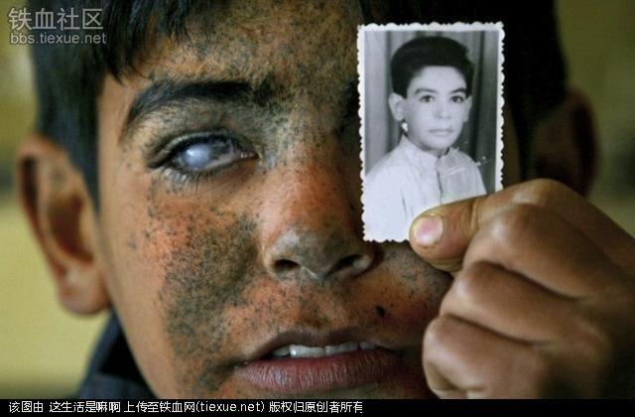
伊拉克战争代价
美方：14,491名军人死亡；81,541名左右军人伤残；
10,630亿美元战争开支；500亿美元重建
伊方：7,600-10,800名士兵伤亡，武装分子26,544人伤亡。
平民死亡10～18万。480万难民。

Slide 32
【美国的霸权主义】
危害
⑴冷战结束后，地区冲突、民族矛盾、宗教纷争不断。霸权主义利用并介入这些矛盾，将其转化为国际冲突，直接威胁世界的和平与发展。如：科索沃战争、伊拉克战争等。
⑵打着“人权”幌子，粗暴干涉他国内政。如美国多次发表《中国人权状况白皮书》。
⑶导致恐怖主义的泛滥。如“9.11”事件。

Slide 33
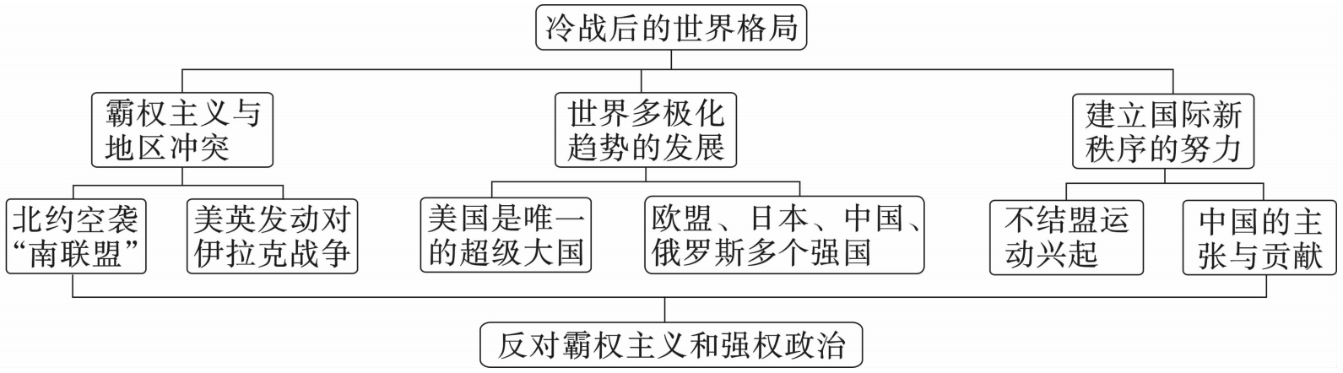
【课堂小结】

Slide 34
巩固练习:
1、当今世界政治格局的发展趋势( )
A 两极格局
B 一极格局
C 多极化格局
D “一超多强”
C

Slide 35
2.下面关于科索沃战争的说法，不正确的是( )
A.科索沃战争是二战结束以来首次不经过
联合国发动的战争
B.科索沃战争以南联盟的胜利而结束
C.科索沃战争表明世界多极化格局受阻
D.美国首次打出“人权高于主权”的幌子
B

Slide 36
作业布置
“以人权是否高于主权”为题，写一篇200字左右的短文，驳斥美国人权观。
要求：要有一定史实，字迹工整，中心明确。

Slide 37
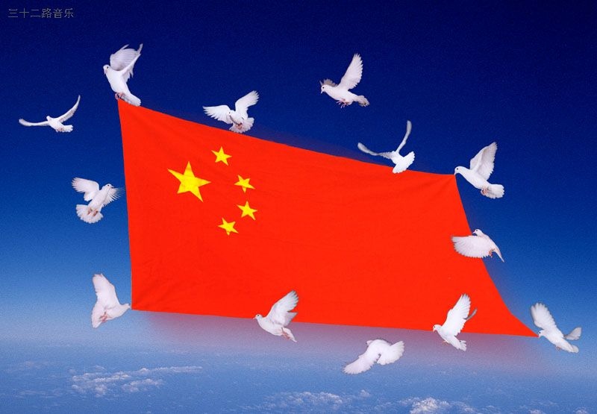

谢 谢 指 导！

Slide 38

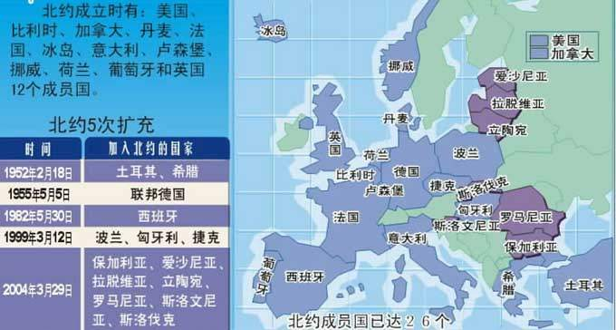
北 约 东 扩

Slide 39
北大西洋公约组织也称“北大西洋联盟”“北大西洋集
团”， 简称“北约”。是战后美国为了维护其在欧洲
的霸权地位，联合西方国家建立的军事政治组织。
1949年4月4日，美、加、比、法、卢、荷、英、丹麦、挪威、冰岛、葡萄牙和意大利在华盛顿签署了北大西洋公约，决定成
立北大西洋公约组织，同年8月24日各国完成批准手续，该组织正式成立。希腊、土耳其于1952年2月18日、联邦德国于1955年5月6日、西班牙于1982年正式加入该组织。1996年接收波兰、捷克和匈牙利。
1991年12月，北约首创成立了由北约国家、原华约国家、独联体
及波罗的海3国组成的北大西洋合作委员会。1994年1月在布鲁塞尔举行的
首脑会议一致通过了同中欧、东欧国家和俄罗斯建立“和平伙伴关系”的方案。1997年5月，为“把北约与伙伴国的政治军事合作提高到一个新水平”，
加强欧洲和大西洋地区的安全与稳定，北约国家与伙伴国家外长共同决定
成立欧洲北大西洋伙伴关系委员会。
该组织的宗旨是缔约国实行集体“防御”，任何缔约国同他国发生战争时，必须给予援助，包括使用武力。

Slide 40
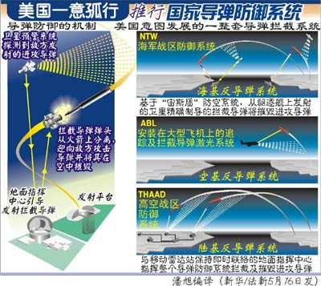

Slide 41
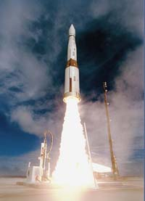
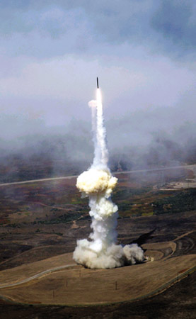
美国导弹防御系统拦截弹发射

Slide 42
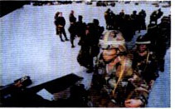

热衷于维护世界和平的美国军队

Slide 43
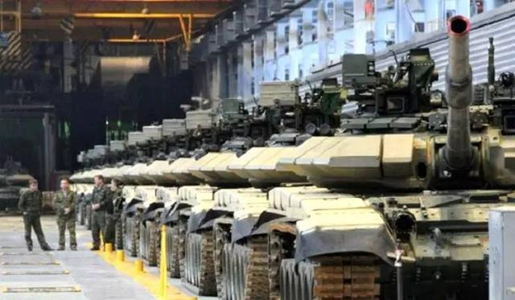
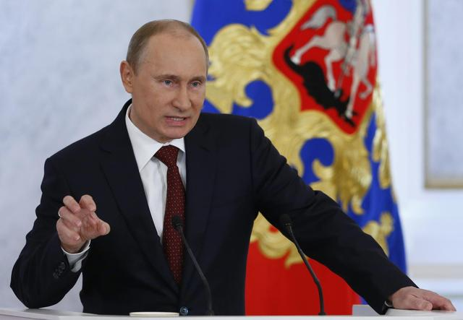
【俄罗斯】
俄罗斯凭借丰富的自然资源，致力于国家复兴，力求在国际舞台上扮演更重要的角色。

Slide 44
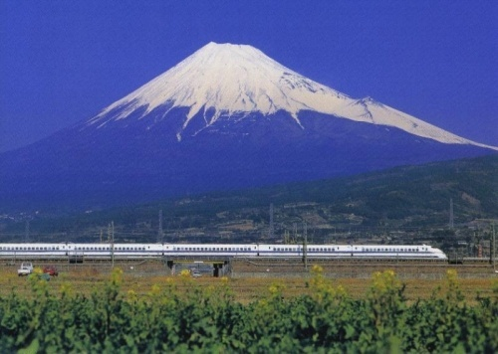
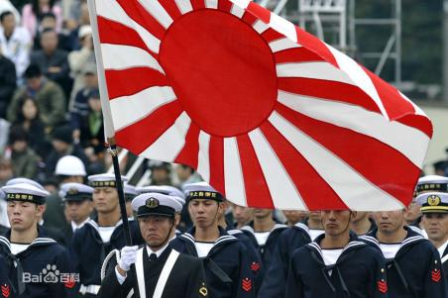
【日本】
日本是世界上经济大国，GDP值约为美国的50%左右。其军事力量在质量上已超过英、法、德等国，居世界第二位。日本积极谋求政治大国的地位。

Slide 45


【欧盟】
欧盟成立后，欧洲的实力进一步增强，地位进一步提高，在国际事务中发挥日益重要的作用。
欧盟委员会前主席普罗迪称，欧洲的一个主要目标是建立“一个和美国平起平坐的欧洲大陆上的超级大国”。

Slide 46
【发展中国家】
广大发展中国家的总体实力在不断增强，国际影响力不断扩大，成为推动世界多极化趋势的一支不可忽视的力量。
印度
南非
巴西
……

Slide 47
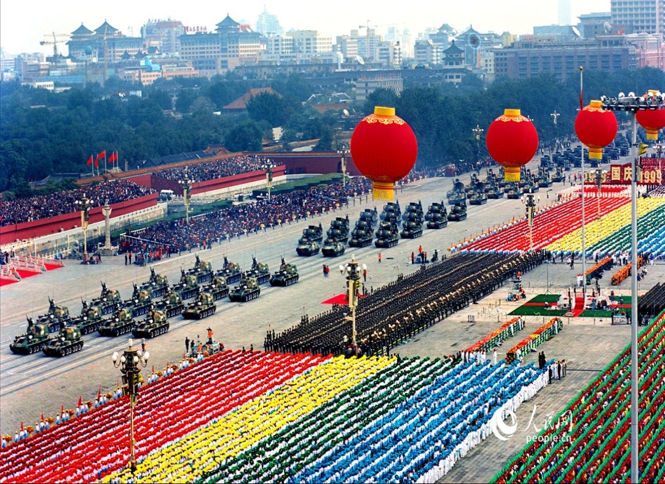

【中国】
中国通过改革开放，经济快速发展，国家综合实力显著增强。2010年，中国的经济规模已经位居世界第二，中国的和平崛起对世界格局产生了重大影响。

Slide 48

“和平崛起” 成为中国发展的战略选择。
所谓 “和平崛起”,就是通过自身的努力和自主创新,采用和平的方式,增加财富,增强国力,扩大国际影响,实现跨越发展;而不是通过侵略、征服、控制的途径,争夺战略资源,掠夺、攥取别国的财富。

Slide 49


在科索沃一片农田里发现的一枚北约投下的BL U-97 A/B集束炸弹和集束炸弹的外壳。这种炸弹是国际上禁止使用的。

Slide 50
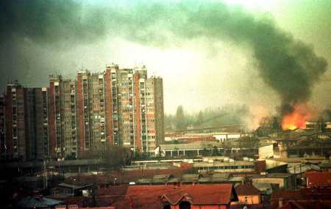
星期四上午，科索沃首府普里什蒂纳最大的军营附近的居民区遭空袭后冒出浓烟

Slide 51

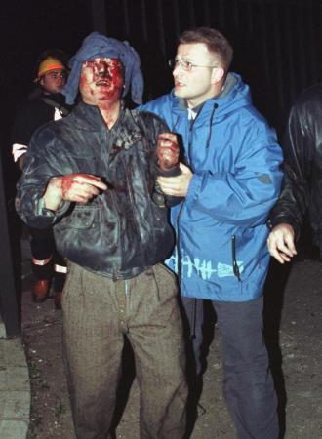
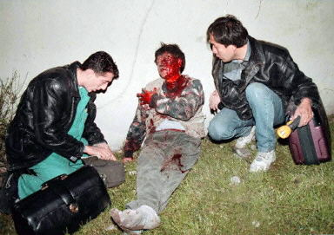

Slide 52
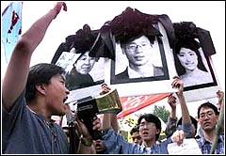
5月8日，以美国为首的北约悍然用导弹袭击了中国驻南联盟大使馆，导致3人死亡、多人受伤和馆舍的毁坏，制造了世界外交史上罕见的重大事件，严重侵犯了中国的主权，激起了中国人民的极大愤慨。

Slide 53
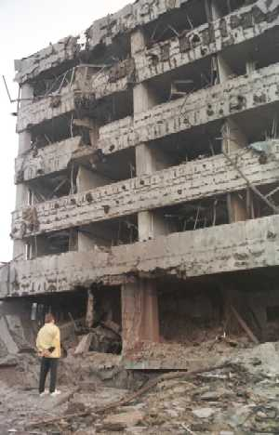
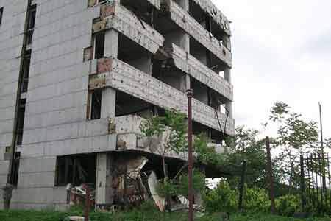
化做废墟的中国驻南斯拉夫大使馆

Slide 54



许杏虎
朱颖
邵云环

